Slide 1
Fanny Yaneth Montero Cristóbal 04_Jugando con Flexbox
Flexbox Froggy
Docente: César Guerra Guerrero

Slide 2
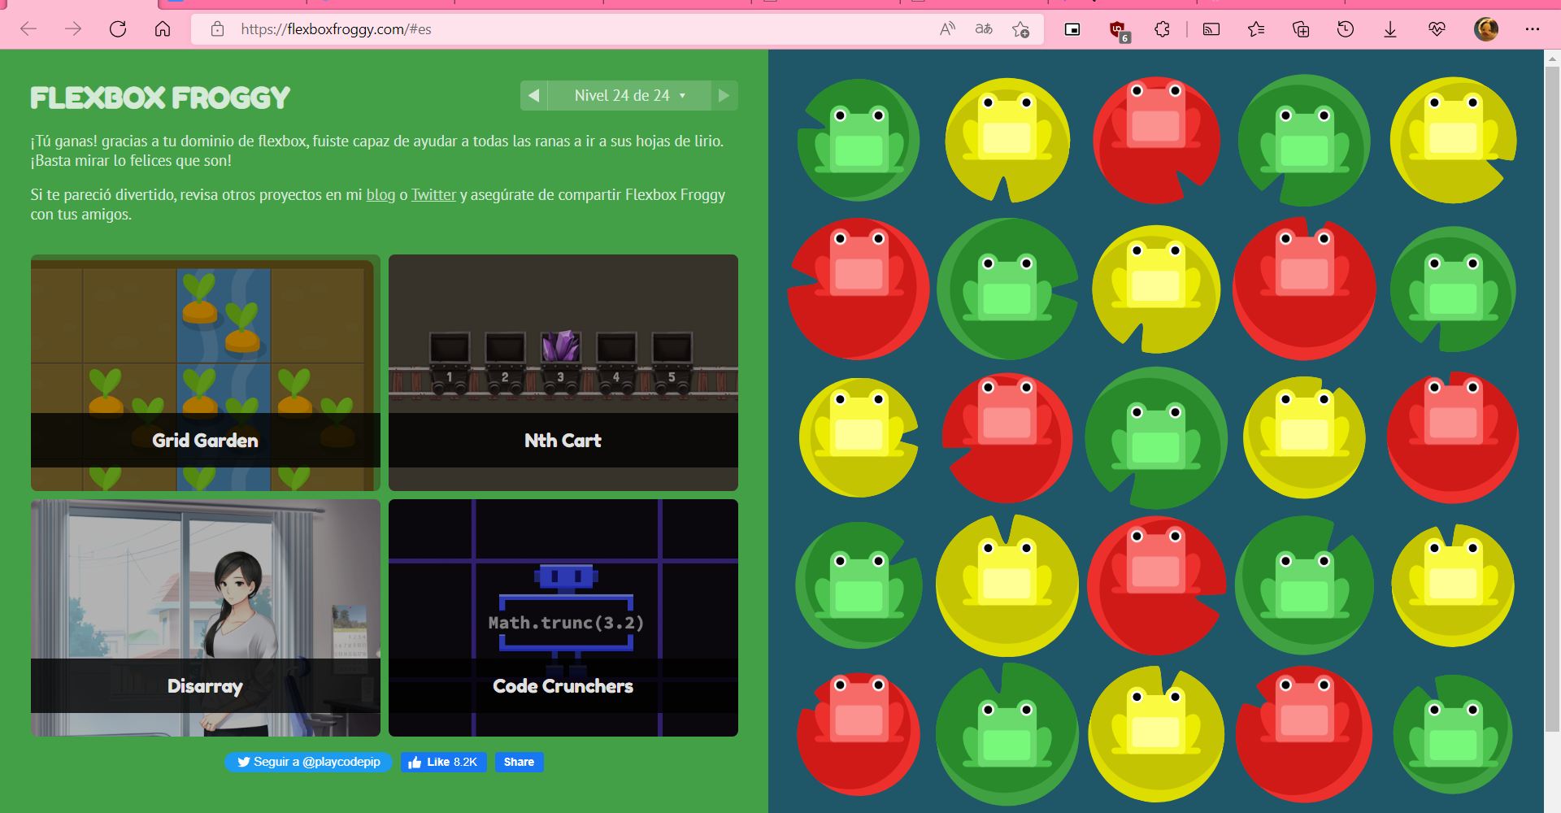

Slide 3
Comentarios y conclusiones
Me animé a probar el juego de Flexbox Froggy, ya que visualmente se me hizo un juego de aprendizaje llamativo.
Personalmente, no he logrado comprender del todo los valores y su funcionamiento. Debido a ello he presentado muchos inconvenientes a la hora de entregar mis trabajos. Sin embargo, el lineamiento que explica el juego me parece muy útil a mi práctica, siendo que es de las partes más complicadas para mi en el tema del desarrollo web.
Como experiencia dentro del juego, los niveles fueron un poco demorados, pero el último nivel fue causante de una experiencia de terror. No lograba entender en cuantas líneas y que parámetros seguir para hacer que las ranas amarillas terminen en sus hojas correspondientes. Afortunadamente, se puede regresar y mirar el procedimiento o los consejos en cuanto a los valores para a completar las líneas.
Sin duda, un buen juego, fue entretenido y aprendí con ello.

Slide 4
